Slide 1
Jahresmedienkonferenz des Tiefbauamts
19. Januar 2017
Filippo Leutenegger
Vorsteher Tiefbau- und
Entsorgungsdepartement

Slide 2
Themen
Stauffacher: Baumbestand erhalten
Tram Affoltern: Ergebnisse Machbarkeitsstudie / Wunsch Quartier
Zentrum Albisrieden: Wofür sich das Quartier entschieden hat
Quartierzentrum Wollishofen: Kaphaltestelle Morgental
Veloverkehr
Velostation Europaplatz
Rämistrasse

Slide 3
Stauffacher

Slide 4
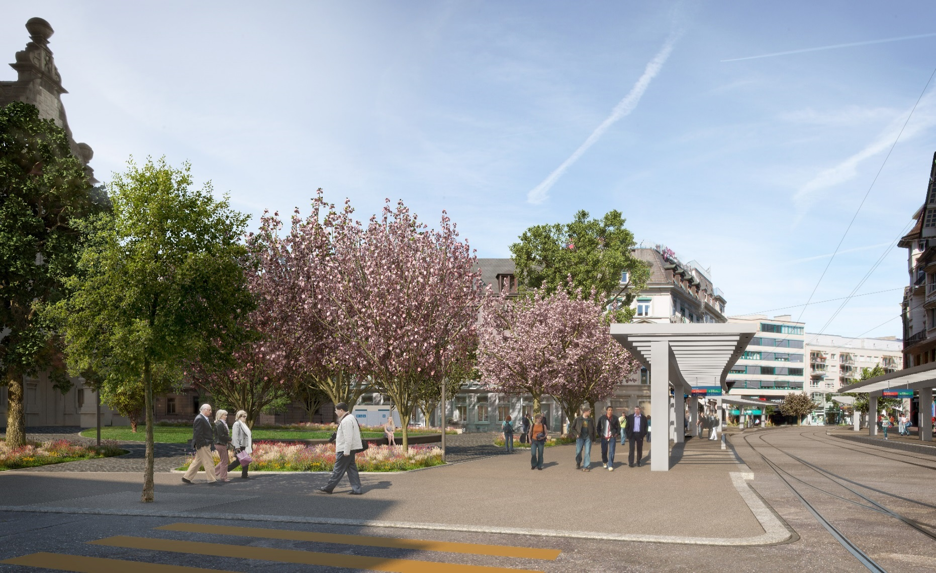
Sanierung Stauffacher / Verlegung Haltestelle 8er
Visualisierung: Architron, Visualisierung & Architektur
Notes:
.

Slide 5
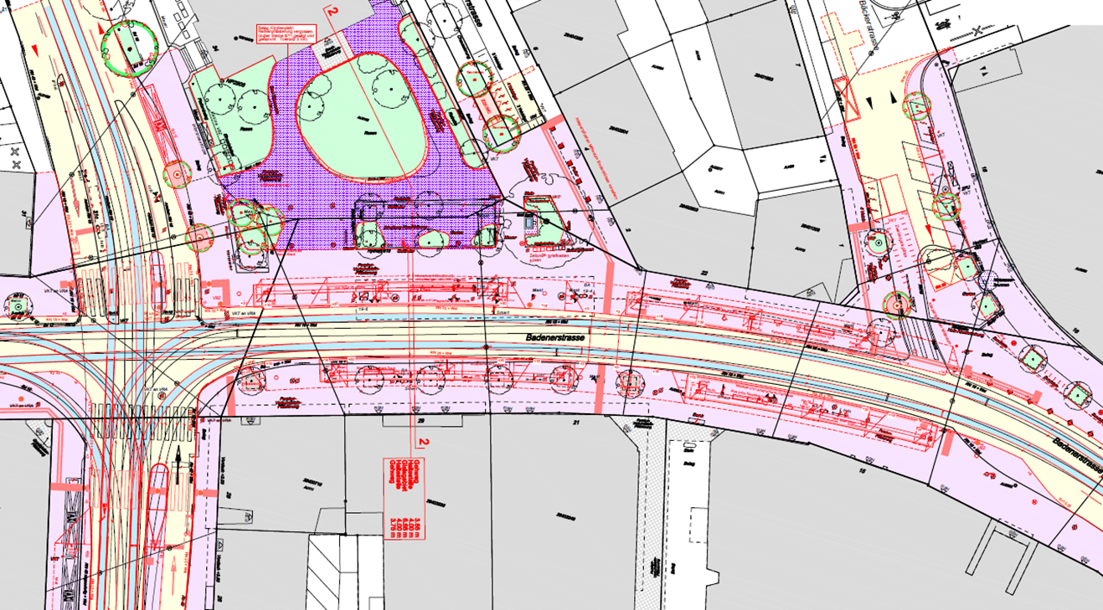
Sanierung Stauffacher / Verlegung Haltestelle 8er

Slide 6
Sanierung Stauffacher / Verlegung Haltestelle 8er
Visualisierung: Architron, Visualisierung & Architektur

Slide 7
TRAM AFFOLTERN

Slide 8
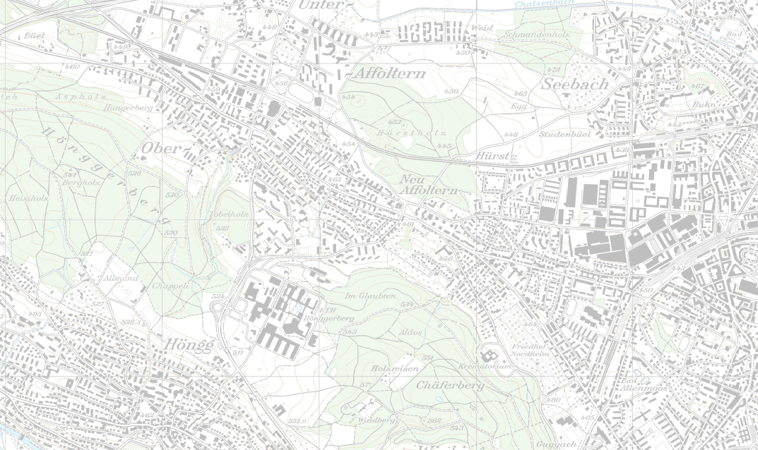
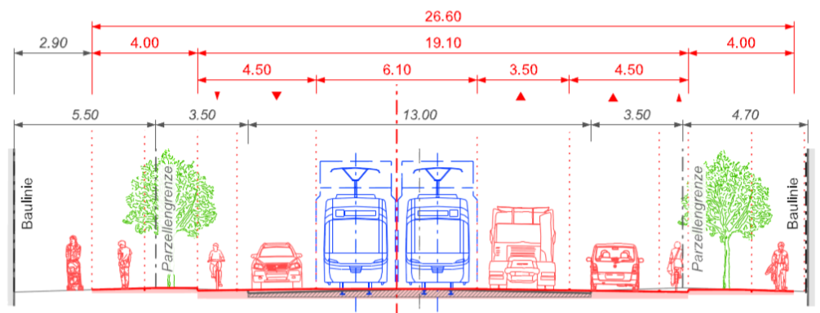
Tram Affoltern: Ergebnisse Machbarkeitsstudie
Holzerhurd
Standardquerschnitt Wehntalerstrasse zwischen Birch- und Glaubtenstrasse
Zehntenhausplatz
Restaurant Frieden
Glaubten
Neu-Affoltern
Radiostudio

Slide 9
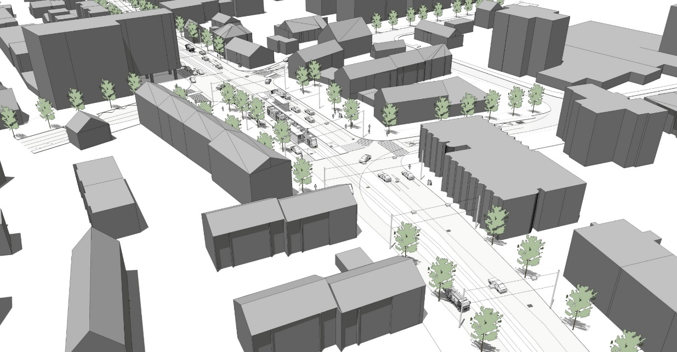
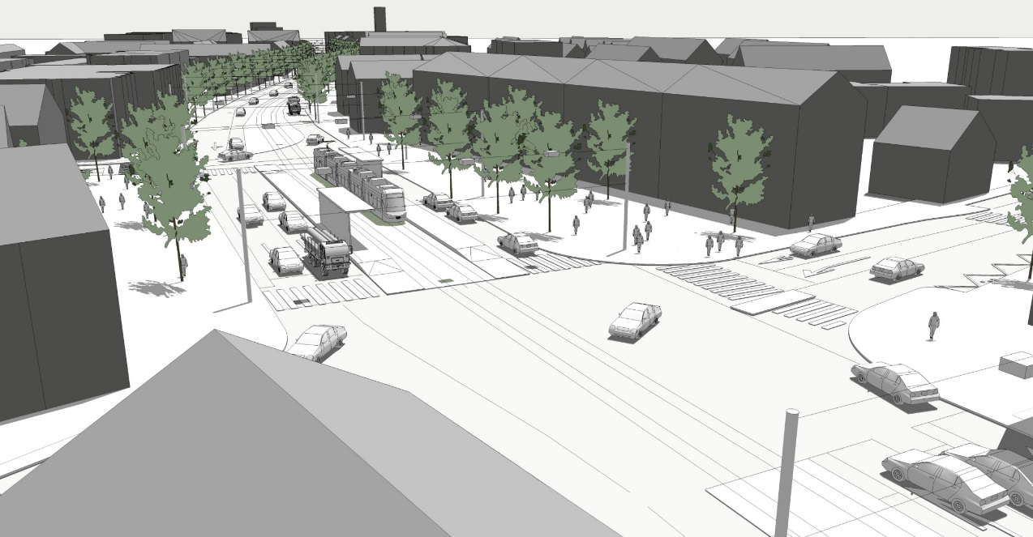
Tram Affoltern: Ergebnisse Machbarkeitsstudie
Visualisierung 10:8 Architekten GmbH/SIA

Slide 10
Zentrum Albisrieden

Slide 11
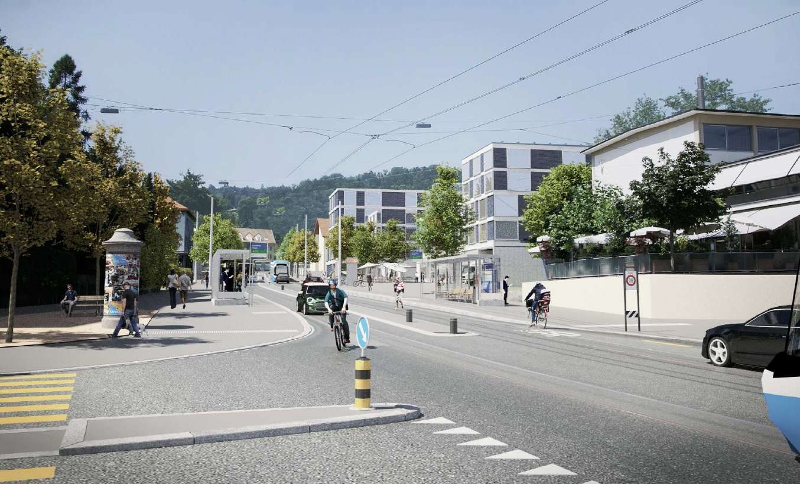
Zentrum Albisrieden
Visualisierung: Metron AG

Slide 12
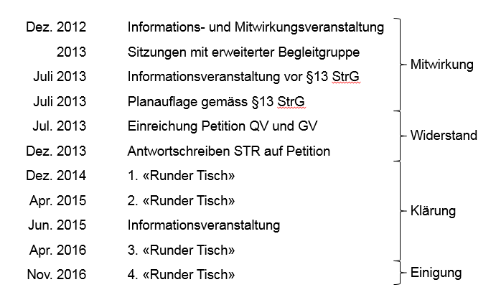
Zentrum Albisrieden – Mitwirkungsprozess Quartier

Slide 13
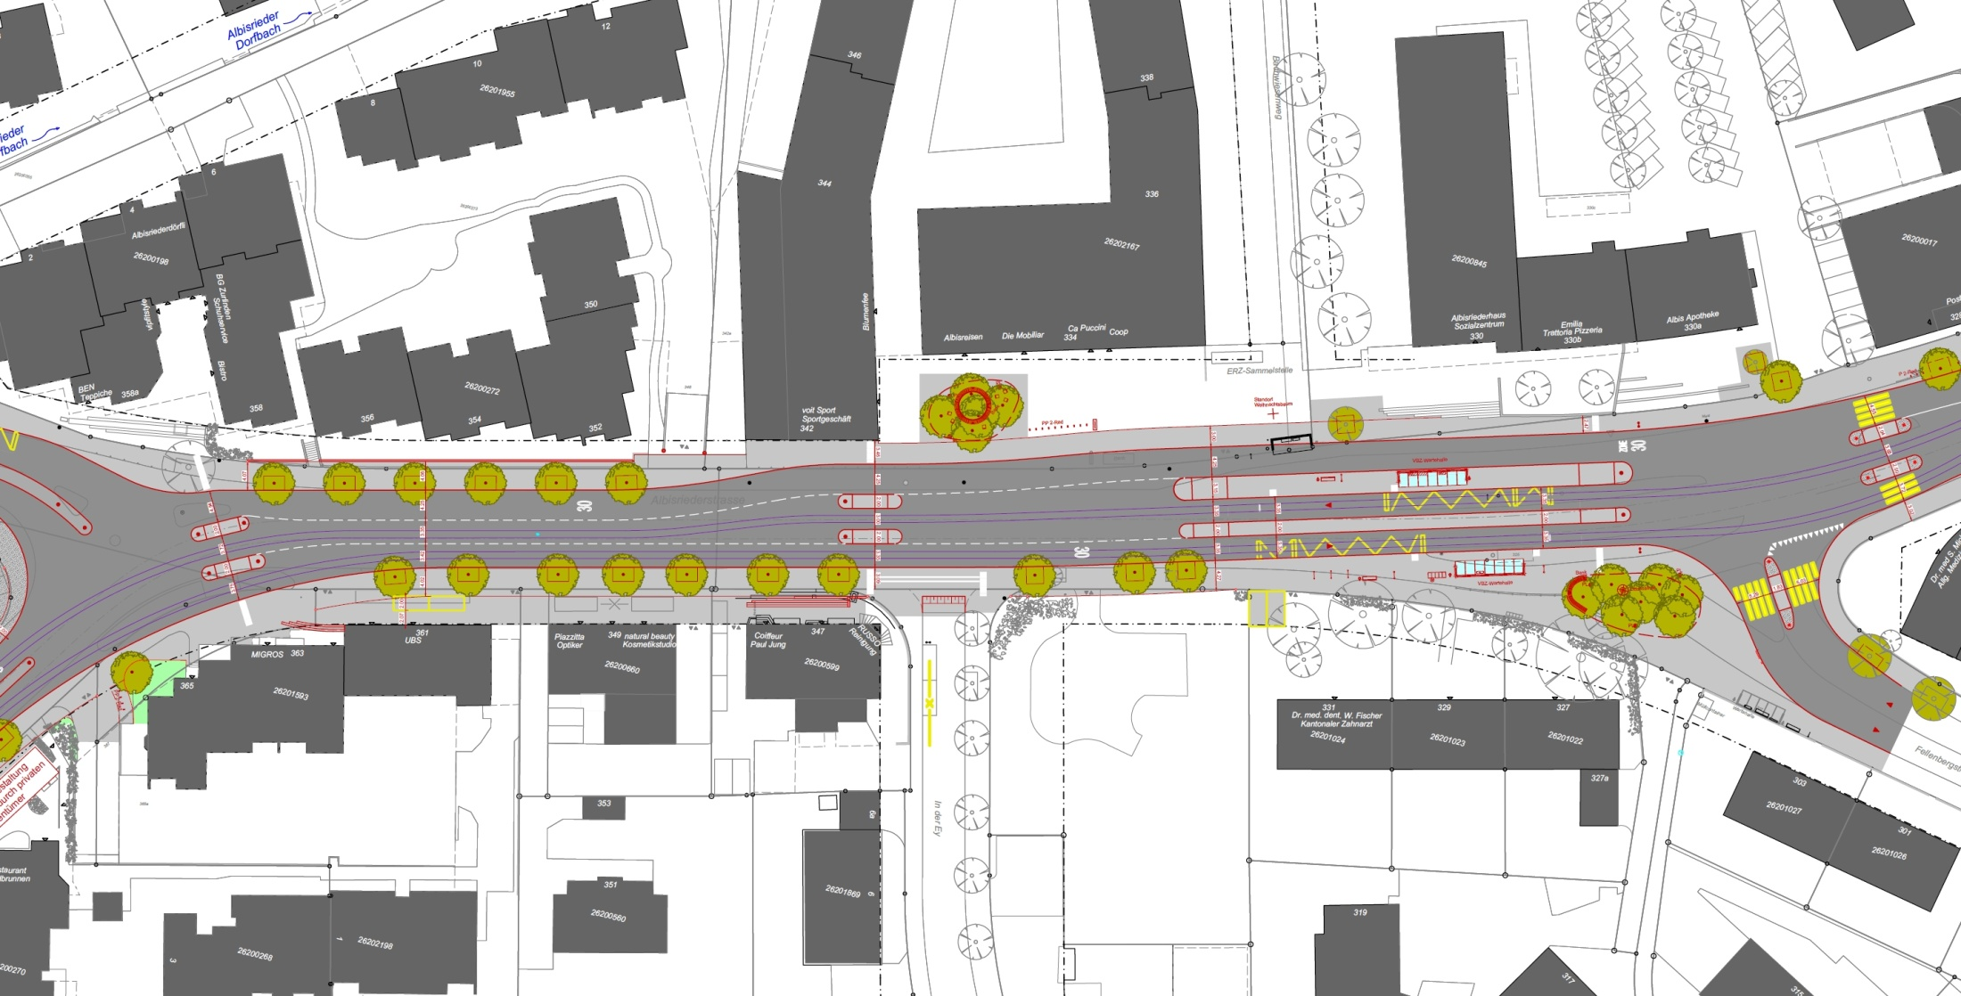
Variantenfächer Haltestelle Fellenbergstrasse Einseitige Kaphaltestelle

Slide 14
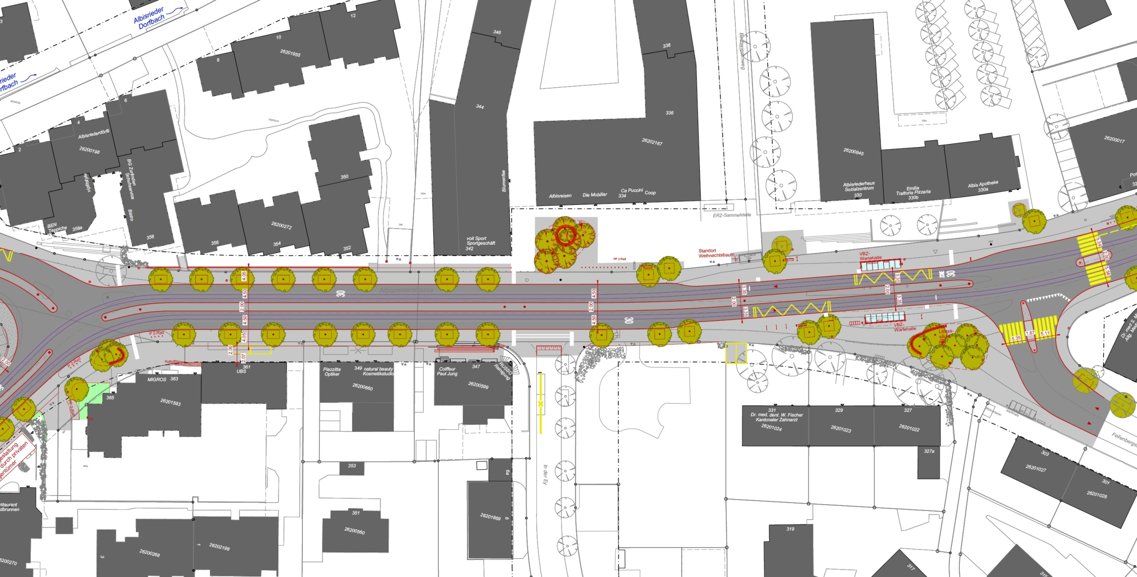
Variantenfächer Haltestelle Fellenbergstrasse Beidseitige Kaphaltestelle (mit Durchfahrt SRZ hinter Haltestellenbereich)

Slide 15
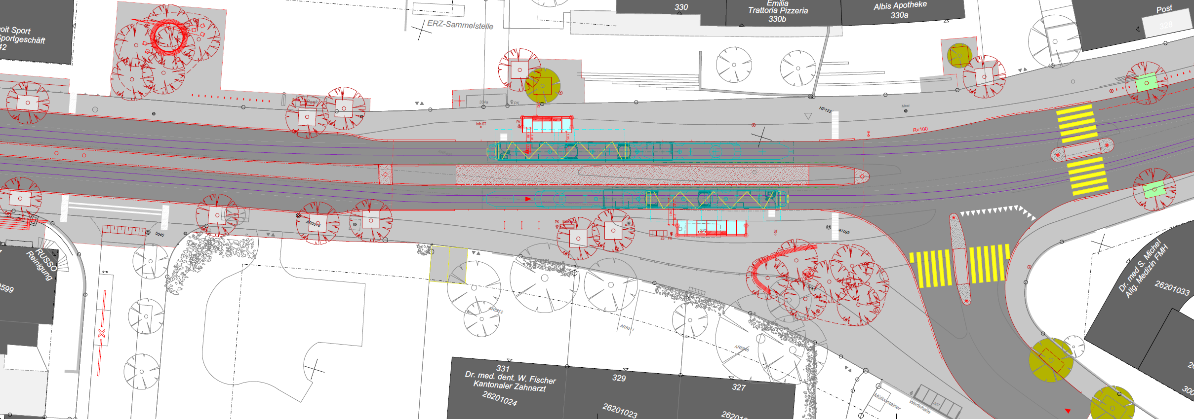
Variantenfächer Haltestelle Fellenbergstrasse Beidseitige Kaphaltestelle mit mittiger Durchfahrt SRZ → Empfehlung «Runder Tisch» Albisrieden
Zwischenstand Planung

Slide 16
Morgental

Slide 17
Quartierzentrum Morgental
Stand der Arbeiten
Zwei Strassenprojekte für die Neugestaltung des Quartierzentrums: Projekt «Albisstrasse, Haltestelle Morgental» und Projekt «Mutschellenstrasse»
Projekt «Mutschellenstrasse» befindet sich derzeit im Bau
Projekt «Albisstrasse, Haltestelle Morgental» wurde gegenüber Auflage nach §13 Strassengesetz überarbeitet
Überarbeitetes Projekt mit Beteiligten und Kanton besprochen
Auflage nach § 16 Strassengesetz im Januar 2017
vorgesehener Baubeginn: Frühjahr 2018

Slide 18
Projektstand Januar 2017: Haltestelle Morgental
Planungsinhalte
Einseitige Kaphaltestelle
Kombinierte Tram- und Bushaltestelle
Einführung Mittelinsel im Bereich Haltestelle
Einführung Engpassregelung Knoten Mutschellenstrasse
Verzicht auf Lichtsignalanlagen bei Fussgängerübergängen
Fussgängerübergang / markierter Mehrzweckstreifen / Aufhebung Linksabbiegespur in Tannenrauchstrasse

Slide 19
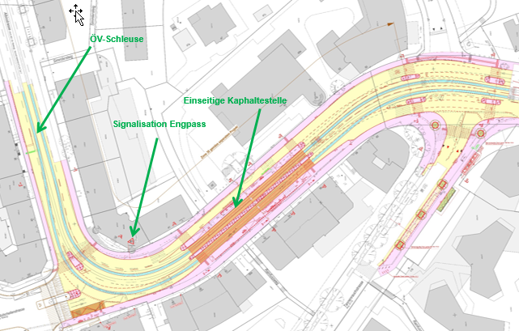
Projektstand Januar 2017: Haltestelle Morgental

Slide 20
Veloverkehr

Slide 21
Velostationen im Bau und geplant
Hauptbahnhof: Velostation Europaplatz
Über 1600 Abstellplätze in unmittelbarer Nähe der Perrons am Zürcher HB (Eröffnung Spätsommer 2017)
Hauptbahnhof: Kreditweisung für den «Stadttunnel»
Unterirdische Verbindung für Velos und Elektroroller zwischen Kasernenstrasse und Sihlquai mit über 1000 weiteren Abstellplätzen. (Bau nach heutigem Planungsstand 2018/2019 > Eröffnung voraussichtlich 2020)
Bhf Stadelhofen: Erweiterung provisorische Velostation im Mühlebachpärkli
107 neue Veloabstellplätze. Bisher an diesem Standort 101, neu total 208, Realisierung 1. Halbjahr 2017. Künftig in neuem AXA-Gebäude Velostation mit total rund 1000 Abstellplätzen.
Bhf Oerlikon
Veloabstellanlage Quartierverbindung Oerlikon mit rund 400 Plätzen (in Betrieb seit Dez. 2016)
Veloabstellanlage Ost Bahnhof Oerlikon mit rund 400 Plätzen (in Betrieb seit Dez. 2016)
Bhf Altstetten
Velostation ca. 1000 Abstellplätze im Zusammenhang mit Verbreiterung Personenunterführung West > Eröffnung voraussichtlich 2021
An den Stadtbahnhöfen sind rund 10 000 Veloabstellplätze in 10 Jahren geplant, was gegenüber der ursprünglichen Planung eine Verdoppelung bedeutet.

Slide 22
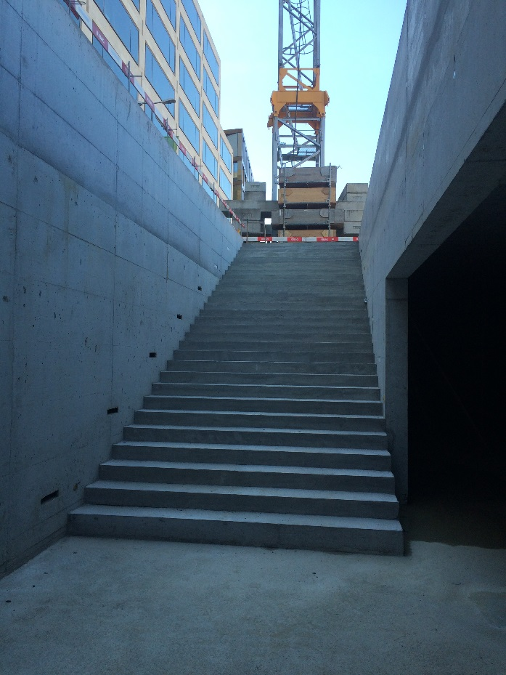
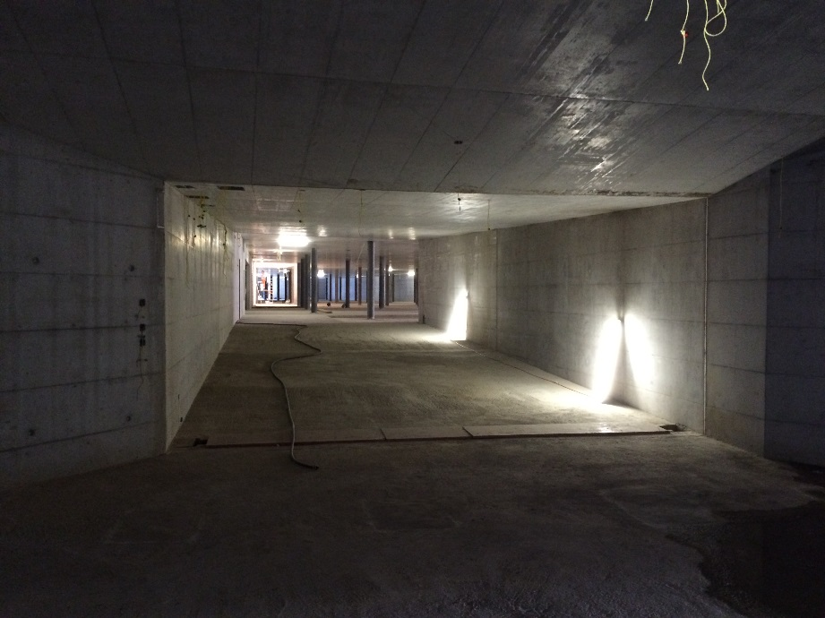
Velostationen Europaplatz Stand der Arbeiten (Rohbau)
Einfahrt Rampe
Aufgang Europaallee
Fotografien: Tiefbauamt der Stadt Zürich

Slide 23
RÄMISTRASSE

Slide 24
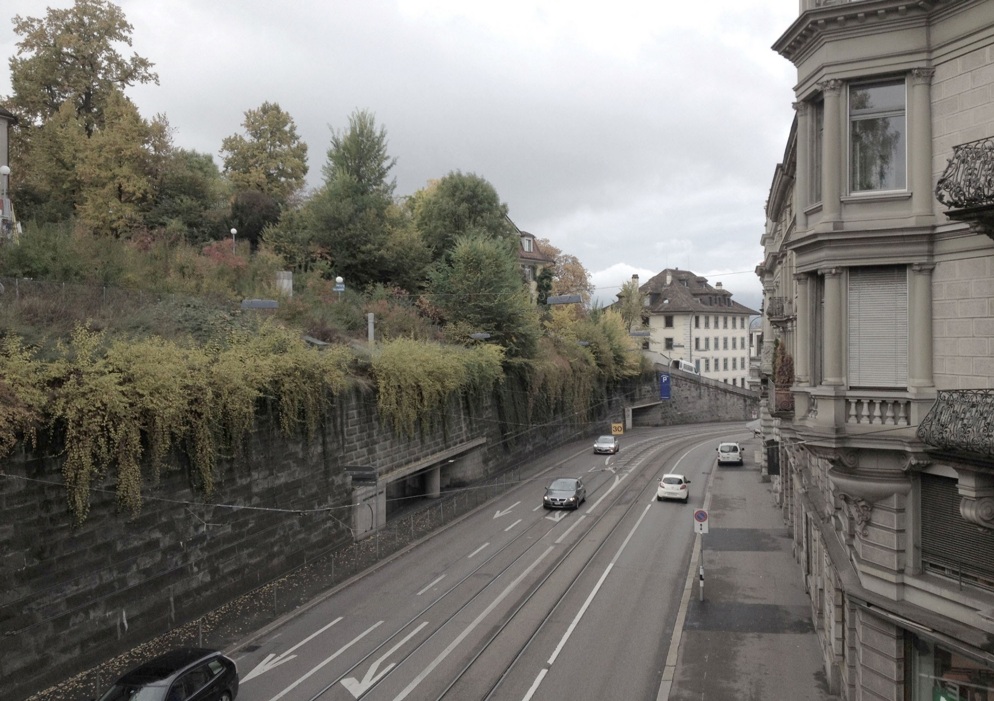
Rämistrasse: Situation heute
Fotografie: Rombo GmbH / Esch Sintzel Architekten GmbH / Bänziger Partner AG, 2016

Slide 25
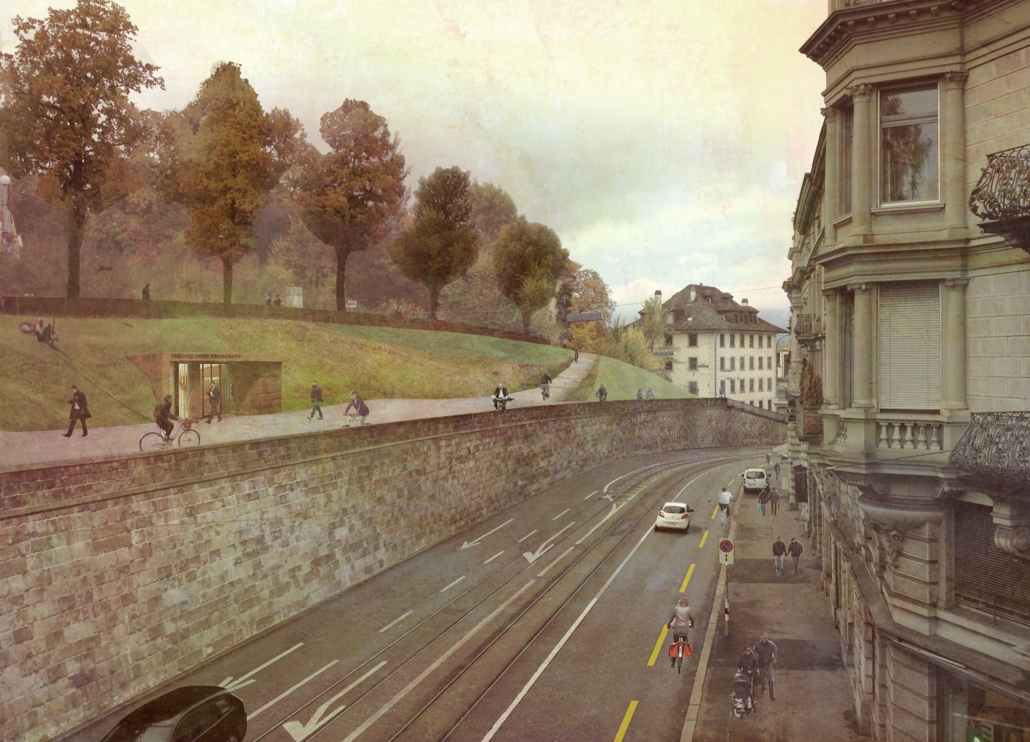
Rämistrasse: Neue Ideen - Lösungsansatz
Visualisierung: Rombo GmbH / Esch Sintzel Architekten GmbH / Bänziger Partner AG, 2016

Slide 26
Rämistrasse: Vorher – mögliches Nachher
Fotografie und Visualierung: Rombo GmbH / Esch Sintzel Architekten GmbH / Bänziger Partner AG, 2016

